Slide 1
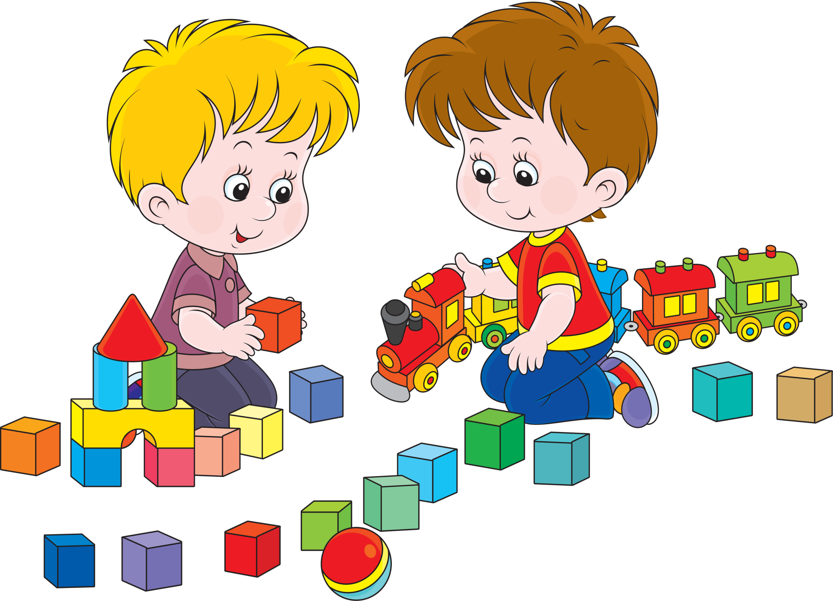

Slide 3
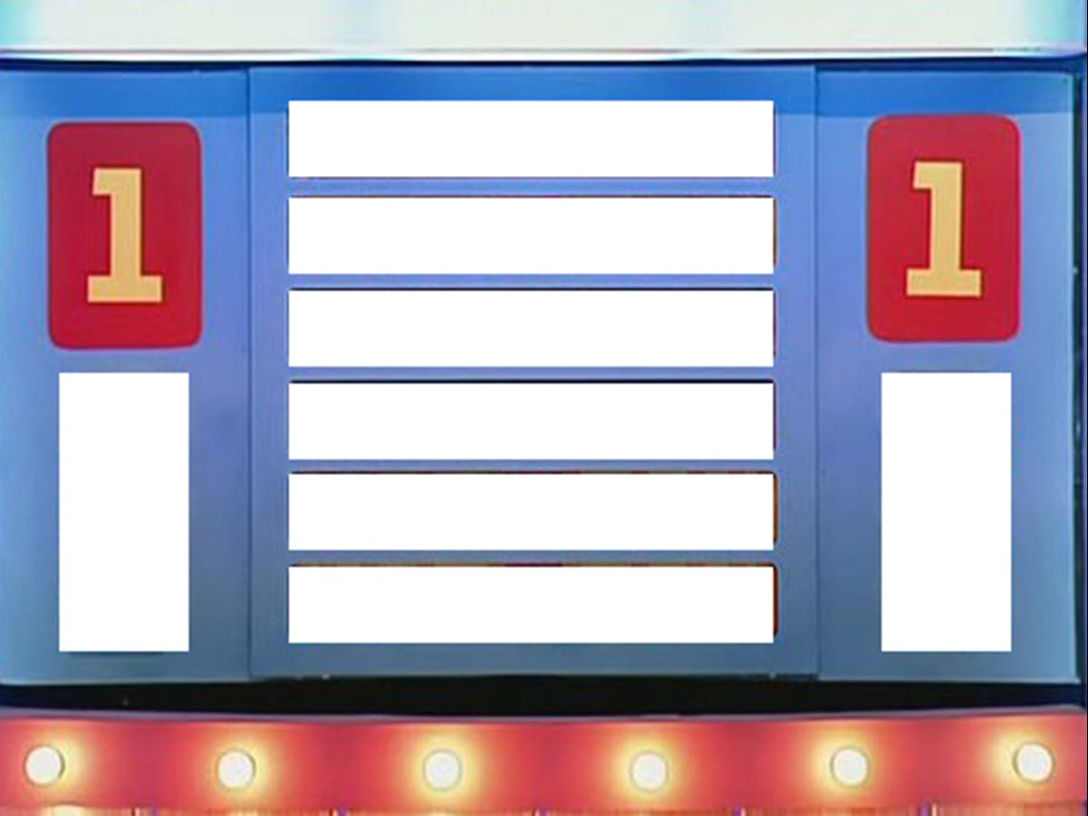
Простая игра
Математические 60
Сенсорные 50
Речевые 40
По изодеятельности 30
Ознакомление с миром 20
Музыкальные 10

Slide 4
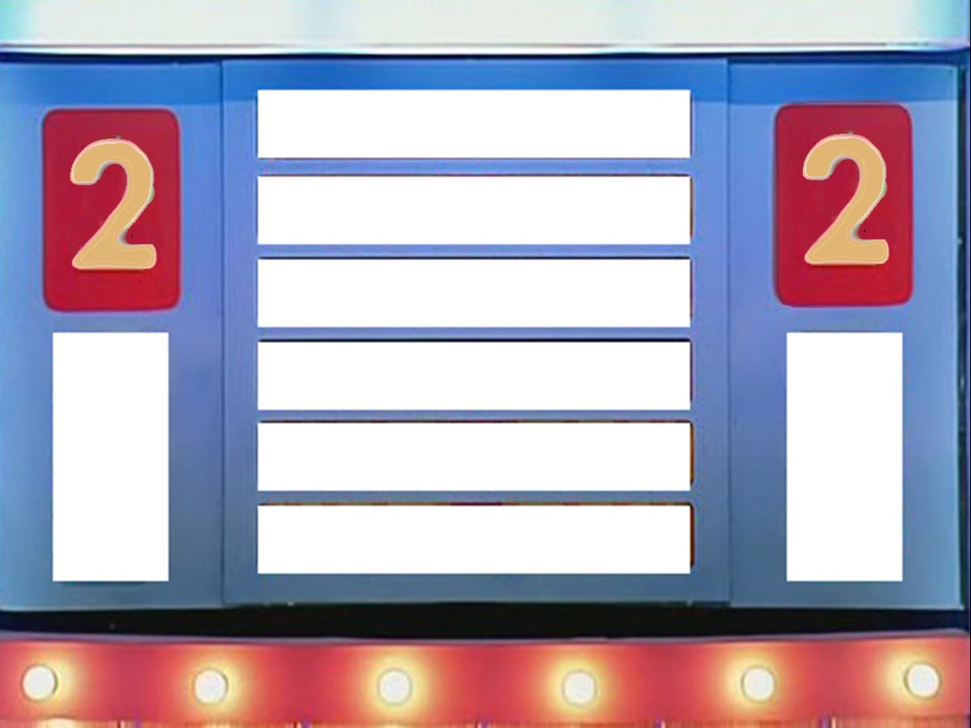
Двойная игра
Игровая задача 60
Правила 50
Содержание 40
Игровые действия 30
Игровые атрибуты 20
Результат 10

Slide 5
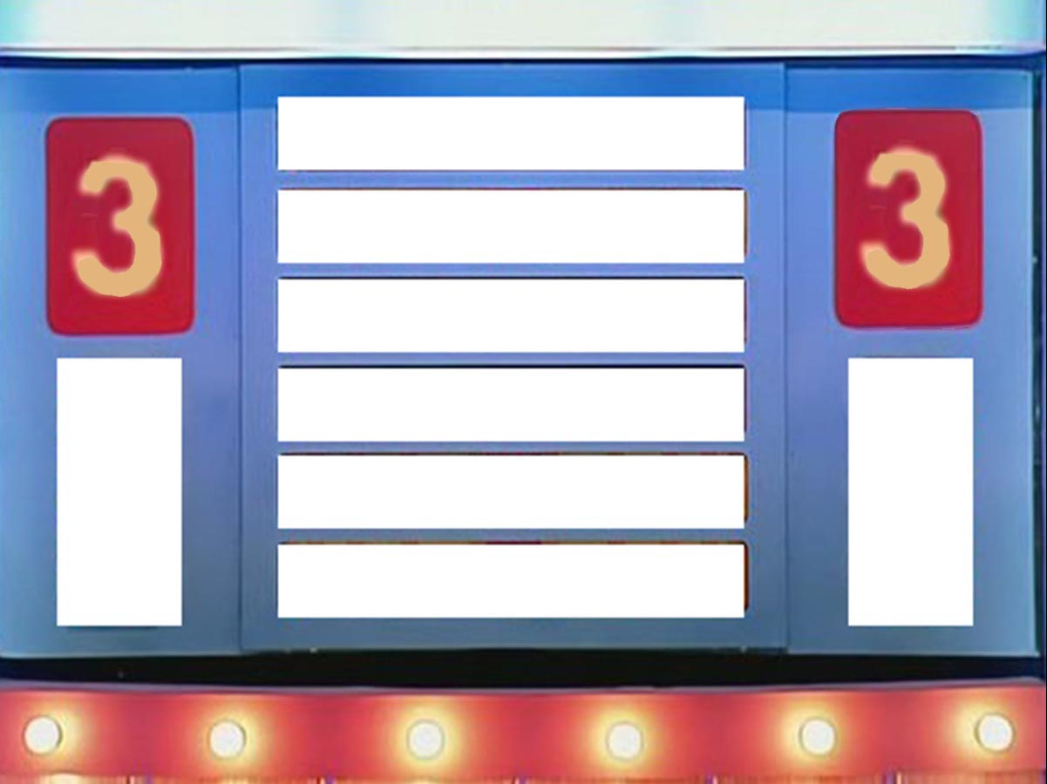
Тройная игра
Словесные 60
Настольно-печатные 50
Игры-эксперименты 40
Моделирование ситуаций 30
Игры с игрушками 20
Творческие 10

Slide 6
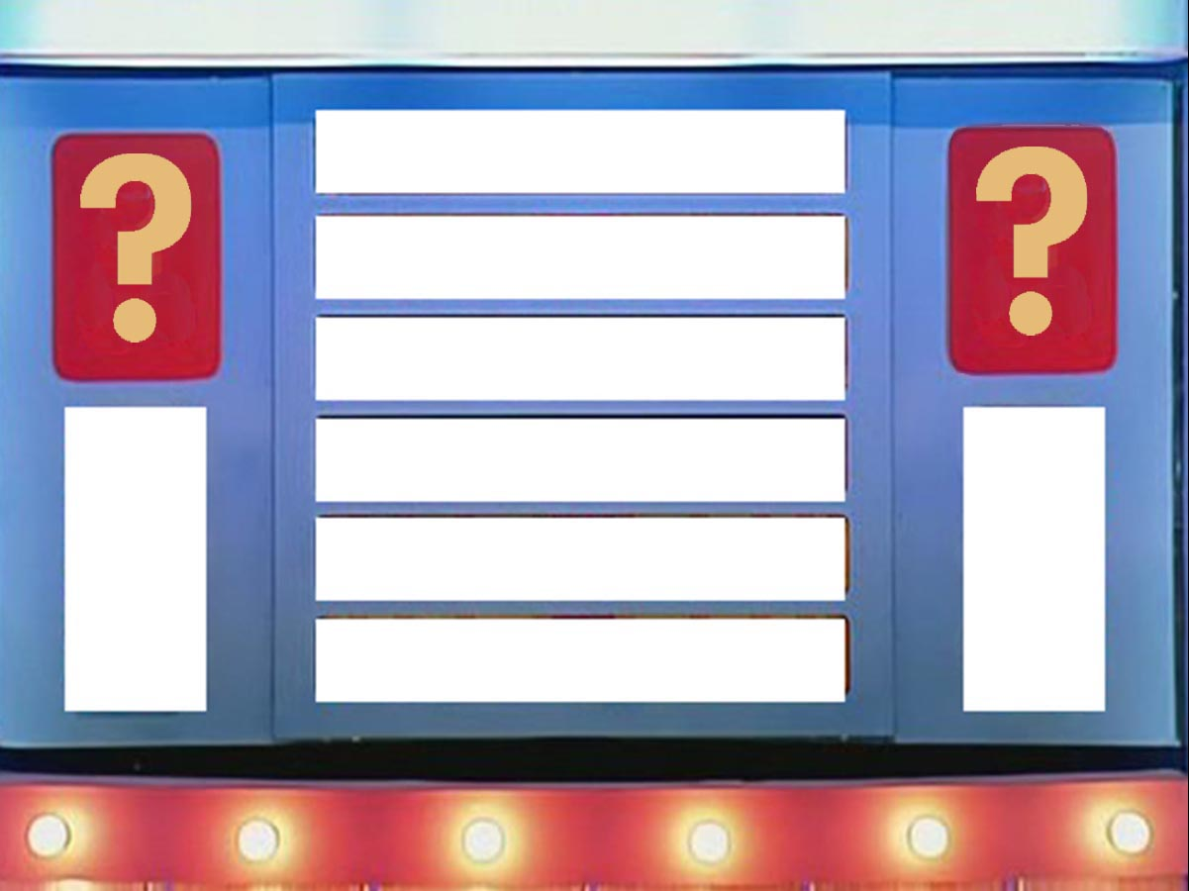
Игра наоборот
В прятки 30
В салки 70
В классики 90
В лапту 110
В догонялки 130
В жмурки 150

Slide 8
Большая игра
Играть 41
Рисовать 22
Плавать 18
Читать 12
Кушать 5
Гулять 2

Slide 9
Большая игра
Чуковский 52
Пушкин 16
Барто 14
Воспитатели 10
Мойдодыр 7
Не помню 1

Slide 10
Большая игра
Не болели 40
Хорошо учились 31
Игрушки 15
Быть послушными 8
Счастья 4
Хороших друзей 2

Slide 11
Большая игра
Макароны 30
Котлета 28
Суп 19
Каша 14
Омлет 7
Запеканка без изюма 2

Slide 12
Большая игра
Воспитатели 43
Охранник 28
Дети 16
Я 8
Ребенок по имени….. 4
Точно не я 1

